Slide 1
স্বাগতম

Slide 2
রতন ঘরামী
সহকারী শিক্ষক বাংলা
সপিলেজা মডেল হাই স্কুল।

Slide 3

পাঠ পরিকল্পনাঃ শ্রেণির কাজ
বিষয়ঃ গণিত
শ্রেণিঃ ষষ্ঠ
অধ্যায়ঃ প্রথম
বিষয়বস্তুঃ ভগ্নাংশের গ.সা.গু. ও ল.সা.গু.
সময়ঃ ৪৫ মিনিট
তারিখঃ ১৮/০১/২০১৯
দেবদাস কর্মকার
সিনিয়র সহকারী শিক্ষক
নিউ মডেল বহুমুখী উচ্চ বিদ্যালয়
রাসেল স্কয়ার,শুক্রাবাদ,ঢাকা-১২০৭
মোবাইলঃ ০১৭১৫০১৬১৫৬

Slide 4

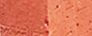
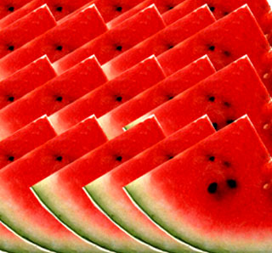
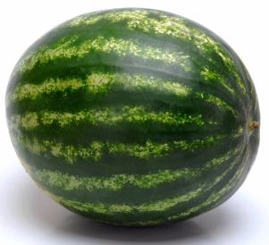

Slide 5

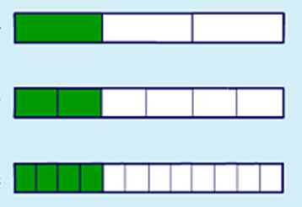
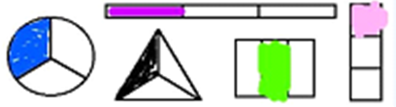
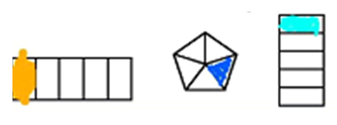
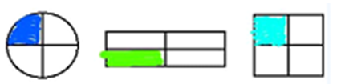

বিভিন্ন মানের ভগ্নাংশ
Notes:
বিভিন্ন আকৃতির চিত্র দ্বারা বিভিন্ন মানের ভগ্নাংশ গঠনের ধারনা দিয়ে পাঠের অনুকূল পরিবেশ সৃস্টি করা যেতে পারে।

Slide 6

আজকের পাঠঃ ভগ্নাংশের গ.সা.গু.ও ল.সা.গু. নির্ণয়
লব ও হরের সম্পর্ক দ্বারা ভগ্নাংশের গাণিতিক নিয়ম গঠিত হয়।
Notes:
চিত্রের বিভিন্ন অংশ দ্বারা ভগ্নাংশের গাণিতিক সূত্রাবলীর ধারনা দিয়ে পাঠ গোষনা করা যেতে পারে।

Slide 7
শিখনফল
ভগ্নাংশ কী তা বলতে পারবে।
ভগ্নাংশের সাধারন গুণনীয়ক ব্যাখ্যা করতে পারবে।
ভগ্নাংশের সাধারন গুণিতক ব্যাখ্যা করতে পারবে।
ভগ্নাংশের গ.সা.গু. ও ল.সা.গু. নির্ণয় করতে পারবে।

Slide 8






$$\frac{৮}{১৫}$$
হ
রে
র
সা
ধা
র
ন
গু
ণি
ত
ক
$$\frac{৪}{৫}$$
$$\frac{২}{৩}$$
$$\frac{১}{১৫}$$
$$\frac{২}{১৫}$$
লবের সাধারন গুণনীয়ক
ভগ্নাংশগুলোর সাধারন গুণনীয়ক = $\frac{লবের সাধারন গুণনীয়ক}{হরের সাধারন গুনিতক}$
Notes:
বিভিন্ন ভগ্নাংশের লব ও হরের সম্পর্ক ও ধর্ম ব্যাখ্যা করে পাঠ উপস্থাপন করা যেতে পয়ারে।

Slide 9
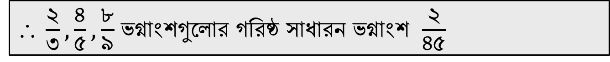
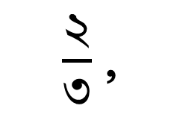

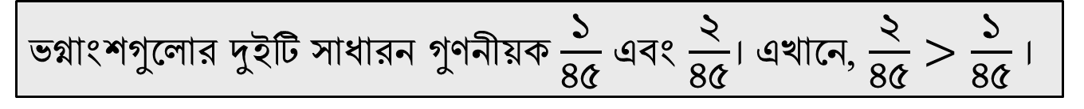
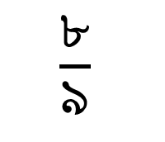
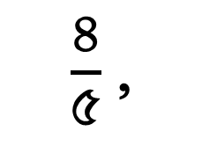
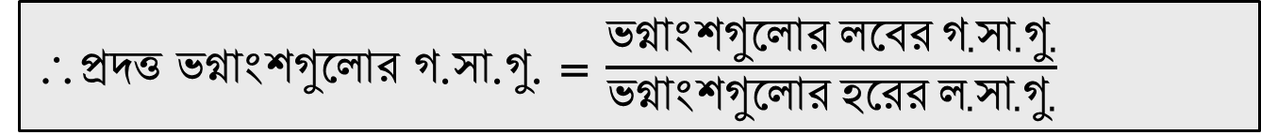
$\frac{২}{৩}$ ,
$\frac{৪}{৫}$ ,
$\frac{৮}{৯}$
লবগুলোর সাধারন গুণনীয়ক ১ এবং ২
হরগুলোর সাধারন গুণিতক ৩,৫,৯ এর ল.সা.গু.= ৪৫
ভগ্নাংশগুলোর দুইটি সাধারন গুণনীয়ক $\frac{১}{৪৫}$ এবং $\frac{২}{৪৫}$। এখানে, $\frac{২}{৪৫}>\frac{১}{৪৫}।$
ভগ্নাংশগুলোর সাধারন গুণনীয়কগুলোর মধ্যে $\frac{২}{৪৫}$ ভগ্নাংশটি সবচেয়ে বড়।
∴ $\frac{২}{৩}, \frac{৪}{৫}, \frac{৮}{৯}$ভগ্নাংশগুলোর গরিষ্ঠ সাধারন ভগ্নাংশ $\frac{২}{৪৫}$
∴প্রদত্ত ভগ্নাংশগুলোর গ.সা.গু. = $\frac{ভগ্নাংশগুলোর লবের গ.সা.গু.}{ভগ্নাংশগুলোর হরের ল.সা.গু.}$
Notes:
গ.সা.গু এর সূত্র প্রতিষ্ঠার জন্য স্লাইডটি উপাস্থাপন করা যেতে পারে।

Slide 10
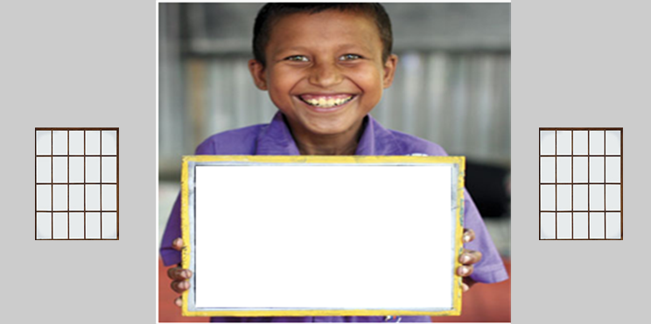
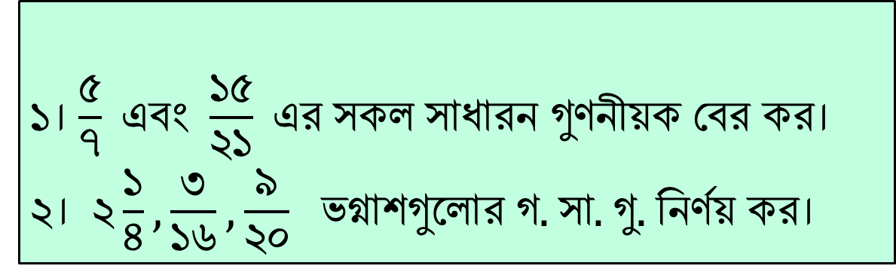
কাজ
১। $\frac{৫}{৭} এবং \frac{১৫}{২১} এর সকল সাধারন গুণনীয়ক বের কর।$
২। $২\frac{১}{৪}, \frac{৩}{১৬}, \frac{৯}{২০} ভগ্নাশগুলোর গ.সা.গু. নির্ণয় কর।$
Notes:
সময়—৪ মিনিট।

Slide 11


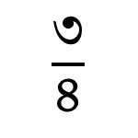
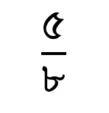
$\frac{১}{২}$
$\frac{৩}{৪}$
$\frac{৫}{৮}$
ভগ্নাংশগুলোর হরের গ.সা.গু. ২ এবং লবের ল.সা.গু. ১৫
ভগ্নাংশগুলোর হরের গ.সা.গু.কে হর এবং লবের ল.সা.গু.কে লব ধরে $\frac{১৫}{২}$ ভগ্নাংশটি
বিবেচনা করি এবং একে প্রদত্ত ভগ্নাংশগুলো দ্বারা ভাগ করি।
$\frac{১৫}{২}$ $× \frac{২}{১} =১৫, \frac{১৫}{২ } × \frac{৪}{৩}=১০ , \frac{১৫}{২} × \frac{৮}{৫} =১২$
$ \frac{১৫}{২}$ হচ্ছে $\frac{১}{২} , \frac{৩}{৪} , \frac{৫}{৮} এর একটি সাধারন গুণিতক।$
∴ ভগ্নাংশগুলোর সাধারন গুণিতক = $\frac{ভগ্নাংশগুলোর লবের সাধারন গুণিতক}{ভগ্নাংশগুলোর হরের সাধারন গুণনীয়ক}$
Notes:
সাধারব গুণিতক নির্ণয়ের ধারাবাহিক প্রক্রিয়া শেখাতে প্রদত্ত স্লাইডটি উপস্থাপন করা যেতে পারে।

Slide 12
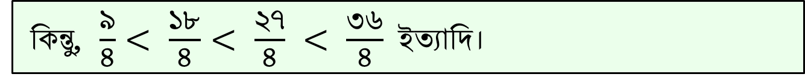
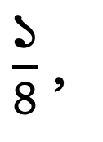
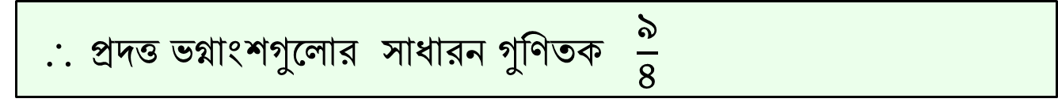
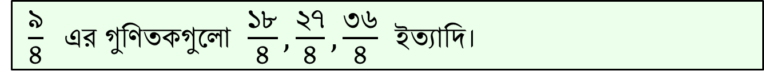
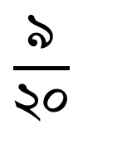
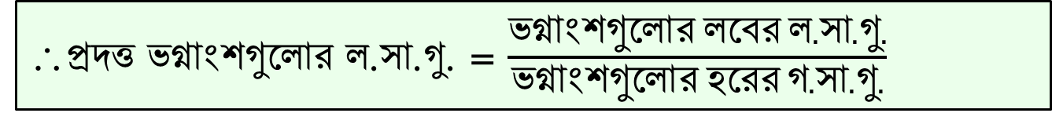
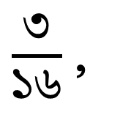
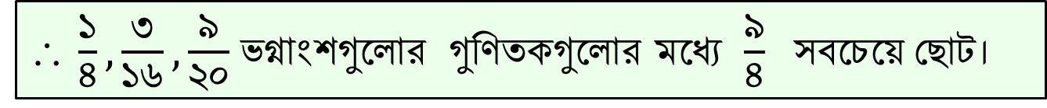
$\frac{১}{৪}$ ,
$\frac{৩}{১৬}$ ,
$\frac{৯}{২০}$
হরগুলোর গ.সা.গু. = ৪ এবং লবগুলোর ল.সা.গু. = ৯
∴ প্রদত্ত ভগ্নাংশগুলোর সাধারন গুণিতক $\frac{৯}{৪}$
$\frac{৯}{৪} এর$ গুণিতকগুলো $\frac{১৮}{৪}, \frac{২৭}{৪}, \frac{৩৬}{৪}$ ইত্যাদি।
কিন্তু, $\frac{৯}{৪}$ $< \frac{১৮}{৪}< \frac{২৭}{৪} < \frac{৩৬}{৪} ইত্যাদি।$
∴ $\frac{১}{৪}, \frac{৩}{১৬}, \frac{৯}{২০}$ভগ্নাংশগুলোর গুণিতকগুলোর মধ্যে $\frac{৯}{৪} সবচেয়ে ছোট।$
∴প্রদত্ত ভগ্নাংশগুলোর ল.সা.গু. = $\frac{ভগ্নাংশগুলোর লবের ল.সা.গু.}{ভগ্নাংশগুলোর হরের গ.সা.গু.}$
Notes:
ল.সা.গু. নির্ণয়ের ধারাবাহিক প্রক্রিয়া শেখাতে ও শিক্ষার্থীদের দক্ষতা অর্জনে প্রদত্ত স্লাইডটি উপস্থাপন করা যেতে পারে।

Slide 13
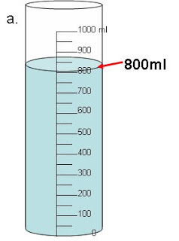
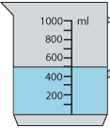
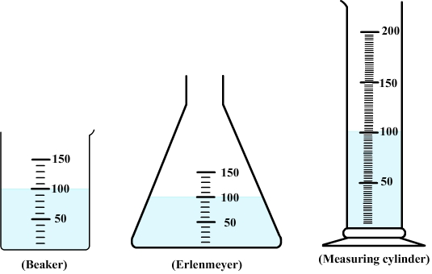
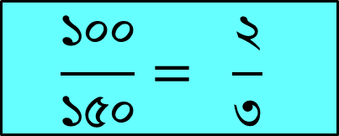
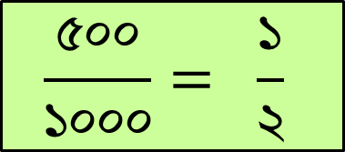
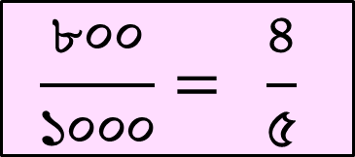
$$\frac{৮০০}{১০০০}= \frac{৪}{৫}$$
$$\frac{৫০০}{১০০০}= \frac{১}{২}$$
$$\frac{১০০}{১৫০}= \frac{২}{৩}$$
ভগ্নাংশগুলোর গ.সা.গু. এবং ল.সা.গু. নির্ণয় কর।
Notes:
সমস্যাটি বোর্ডে শিক্ষার্থীদের দ্বারা সমাধান করতে শিক্ষক সহায়তা করতে পারেন।

Slide 14

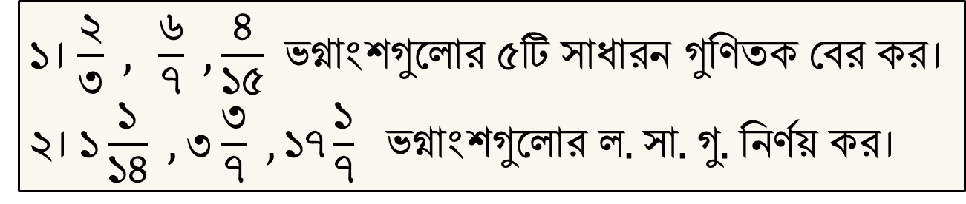
১। $\frac{২}{৩} , \frac{৬}{৭} , \frac{৪}{১৫} ভগ্নাংশগুলোর ৫টি সাধারন গুণিতক বের কর।$
২। $১\frac{১}{১৪} , ৩\frac{৩}{৭} , ১৭\frac{১}{৭} ভগ্নাংশগুলোর ল.সা.গু. নির্ণয় কর।$
Notes:
সময়---৫ মিনিট।

Slide 15
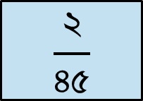
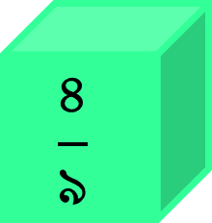
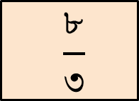
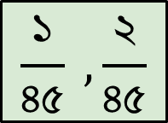
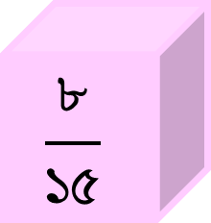
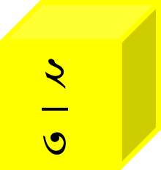
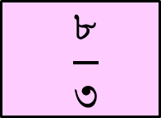
মূল্যায়ন
$$\frac{৪}{৯}$$
$$\frac{২}{৩}$$
$$\frac{৮}{১৫}$$
$$\frac{১}{৪৫} ,\frac{২}{৪৫}$$
১। ভগ্নাংশগুলোর সাধারন গুণনীয়ক কত?
$$\frac{৮}{৩}$$
২। ভগ্নাংশগুলোর সাধারন গুণিতক কত?
$$\frac{২}{৪৫}$$
৩। ভগ্নাংশগুলোর গ.সা.গু. কত?
$$\frac{৮}{৩}$$
৪। ভগ্নাংশগুলোর ল.সা.গু. কত?
Notes:
প্রয়োগ ও চিন্তামূলক প্রশ্নের মাধ্যমে শিক্ষার্থীদের মূল্যায়ন করা যেতে পারে।

Slide 16


বাড়ির কাজ
১। $৯\frac{১}{৩} , ৫\frac{২}{৫} , ১৫\frac{৩}{৪} এর গ.সা.গু. নির্ণয় কর।$
২। $২\frac{২}{৫} , ৭\frac{৪}{৫} , ২\frac{২২}{২৫} এর ল.সা.গু. নির্ণয় কর।$
Notes:
সর্বোচ্চ ৩০ মিনিটের মধ্যে জাজটি সমাধান করা উচিৎ।

Slide 17
ধন্যবাদ

